Slide 1
როგორ შეიქმნა კომპიუტერი
თეიმურაზ სტურუა

Slide 2
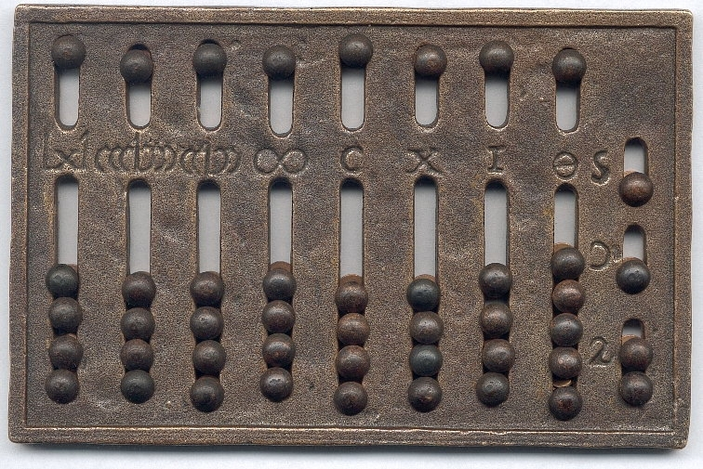
5000 წლის წინ ძველ ბაბილონში ადამიანმა შექმნა პირველი საანგარიშო - აბაკა.

Slide 3
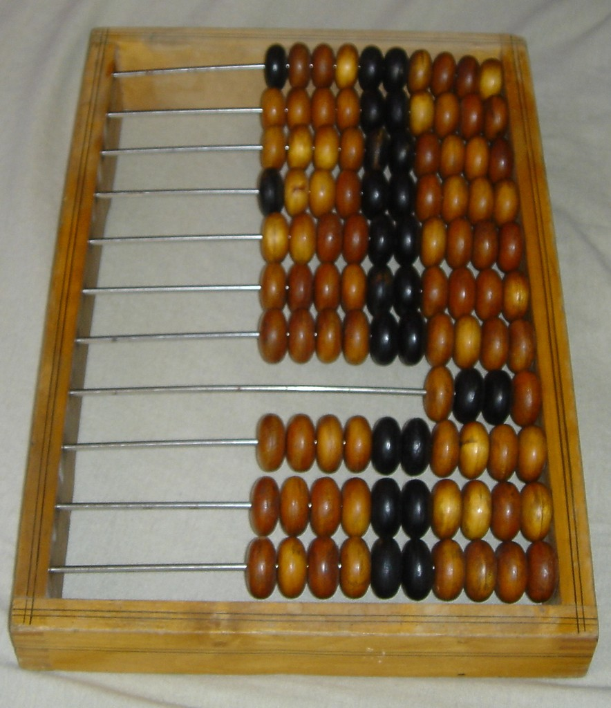
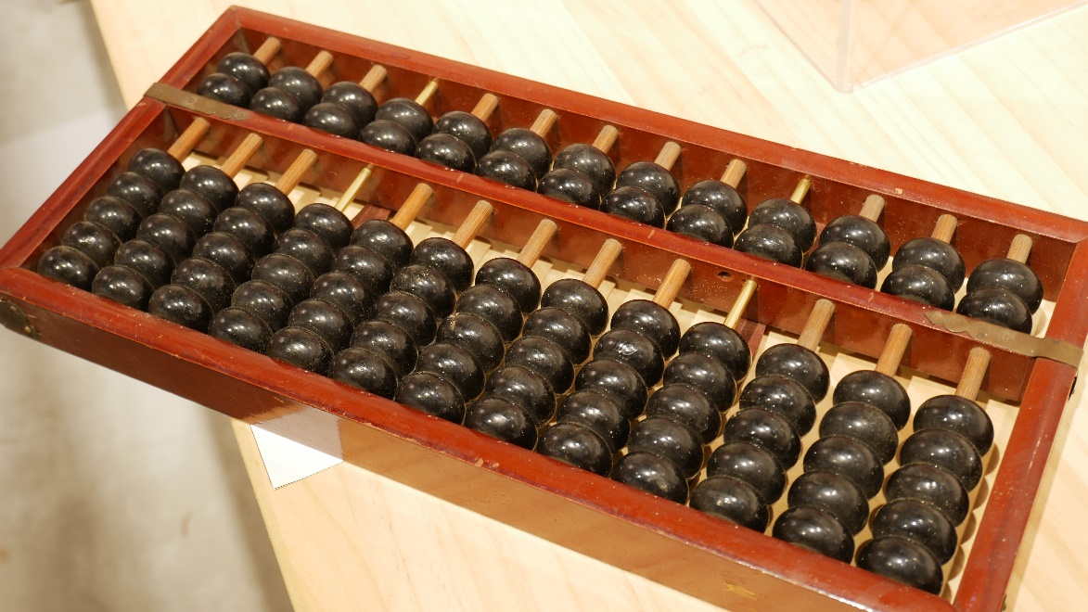
ჩინეთში გააუმჯობესეს აბაკა და შექმნეს საანგარიშო ხელსაწყო - სუანპანი. ჩვენთან კი გამოიყენება საანგარიშო

Slide 4
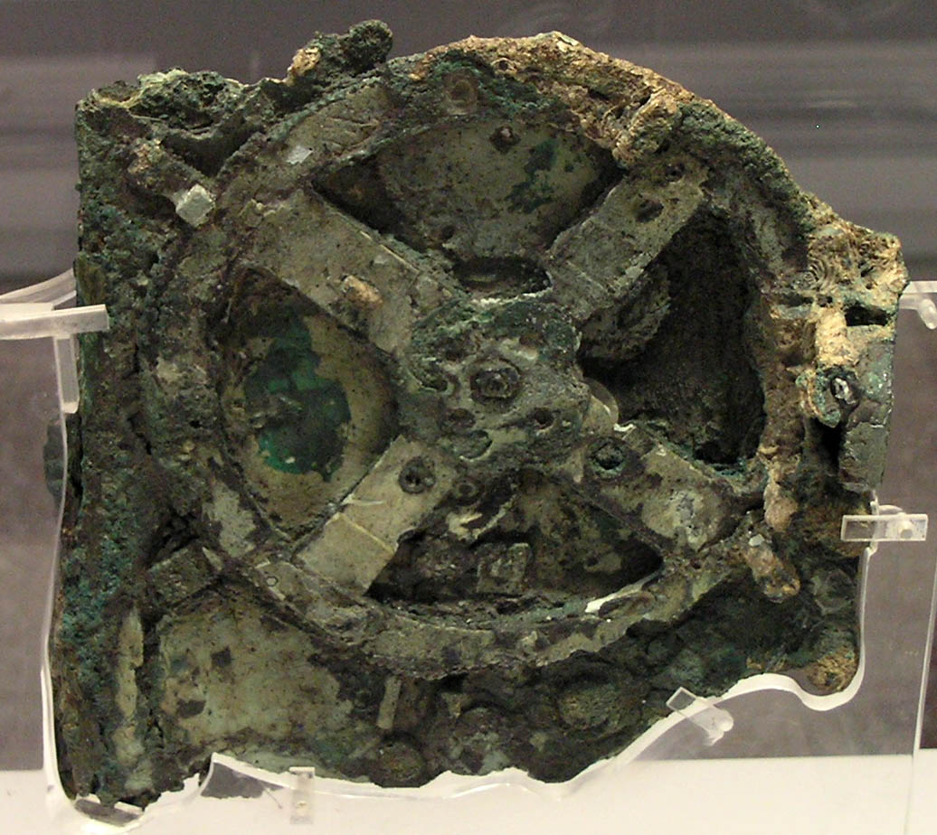
ანტიკითერას მექანიზმი - მექანიკური მოწყობილობა, ნაპოვნია 1900 წელს, ბერძნული კუნძული ანტიკითერას სიახლოვეს ჩაძირულ უძველეს ხომალდზე. თარიღდება დაახ. ძვ. წ. 100-150 წლით. ამჟამად ინახება ათენის ეროვნულ არქეოლოგიურ მუზეუმში.
ანტიკითერას მექანიზმი (ძვ. წ. II ს.)
ძველი საბერძნეთის მექანიკური მოწყობილობა ასტრონომიული ციკლების გამოსათვლელად.
ითვლება პირველი ანალოგური კომპიუტერის წინამორბედად.
ტექნოლოგია: მექანიკური აღჭურვილობა, ხის და სპილენძის ნაწილი.

Slide 5
1492 წელი. ლეონარდო და ვინჩის (იტალიელი მხატვარი, მეცნიერი, გამომგონებელი, მწერალი) თავის ერთ-ერთ დღიურში მოყვანილი აქვს ცამეტთანრიგიანი ათობითი შემაჯამებელი მოწყობილობის ნახაზები. ძირითად ელემენტს წარმოადგენს კბილანებიანი ბორბალი. ამ მოწყობილობის ესკიზი აღმოჩენილი იქნა 1967 წელს მადრიდის ნაციონალურ ბიბლიოთეკაში, ლეონარდო და ვინჩის გამოუქვეყნებელ ხელნაწერებში. ფირმა IBM–მა სარეკლამო მიზნით ამ ესკიზების მიხედვით შექმნა მოწყობილობა, რომელმაც თავისი ფუნქციები შეასრულა.

Slide 6
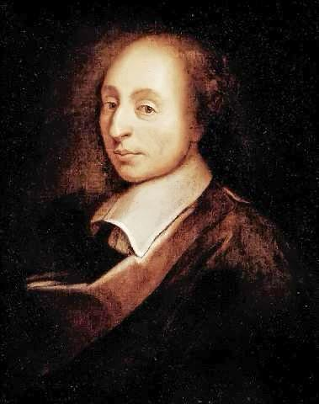
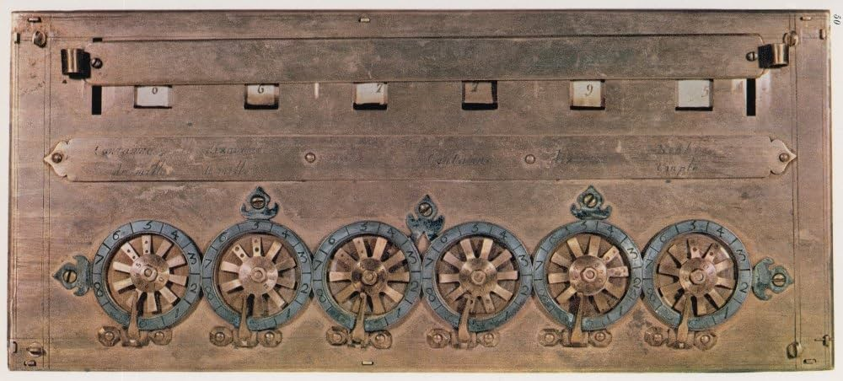
1642 წელს ფრანგმა მათემატიკოსმა და ფიზიკოსმა ბლეზ პასკალმა შექმნა პირველი მექანიკური ციფრული საანგარიშო მოწყობილობა პასკალინა. ამ მოწყობილობით შეიძლებოდა ხუთნიშნა ათობითი რიცხვების შეკრება და გამოკლება.

Slide 7
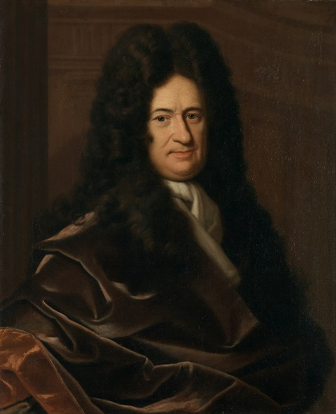
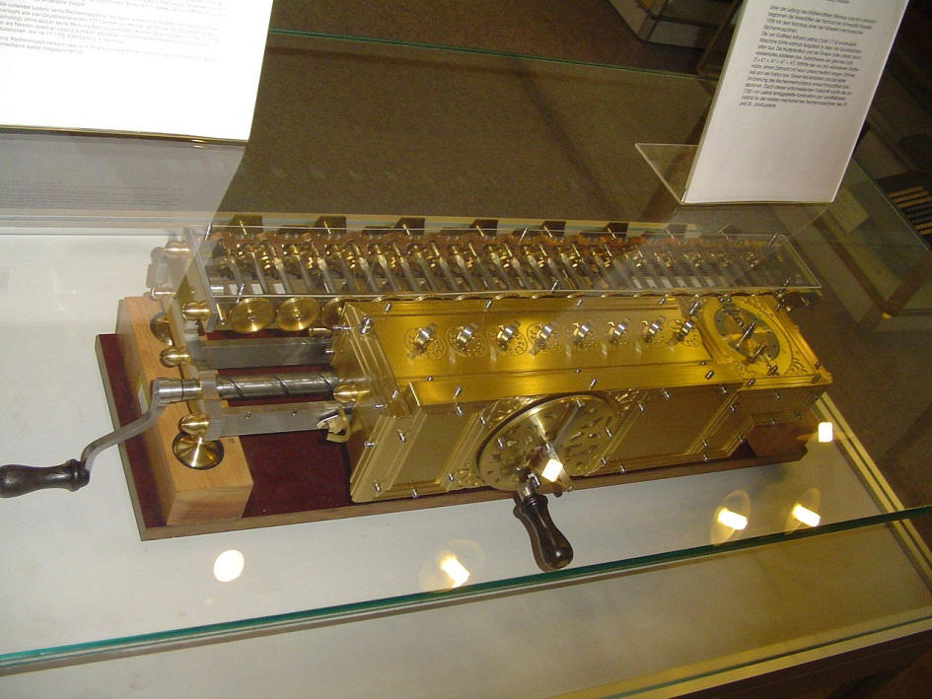
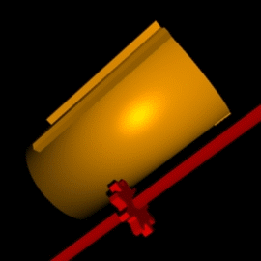
1673 წელს - გერმანელმა ფილოსოფოსმა და მათემატიკოსმა გოტფრიდ ვილჰელმ ლეიბნიცმა ააგო მექანიკური კალკულატორი - სტეპრეკონერი , რომელიც შეკრების, გამოკლების, გამრავლებისა და გაყოფის ოპერაციებს ასრულებდა.

Slide 8
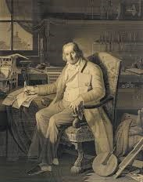
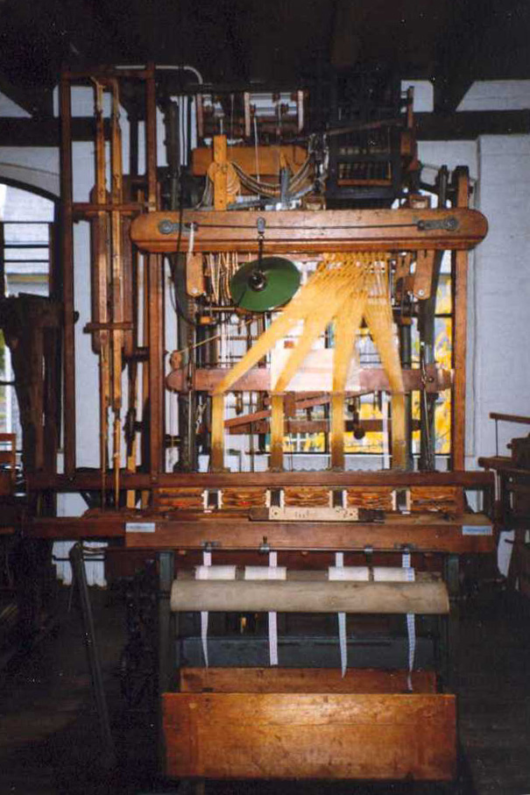
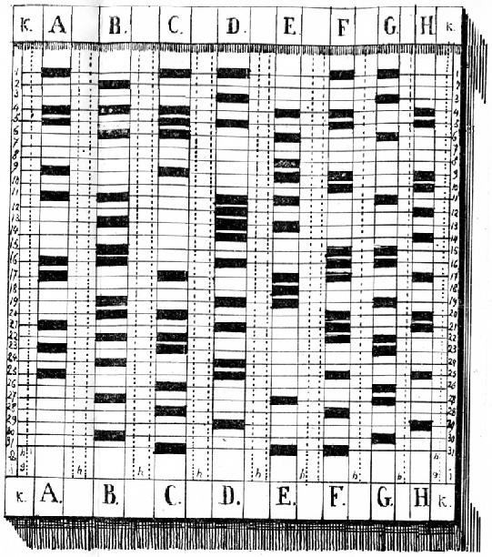
1801 წელს ფრანგმა გამომგონებელმა ჯოზეფ მარი ჟაკარდმა ააგო პროგრამული მართვის საქსოვი დაზგა, რომელსაც პროგრამა სპეციალური პერფობარათებით მიეწოდებოდა.

Slide 9
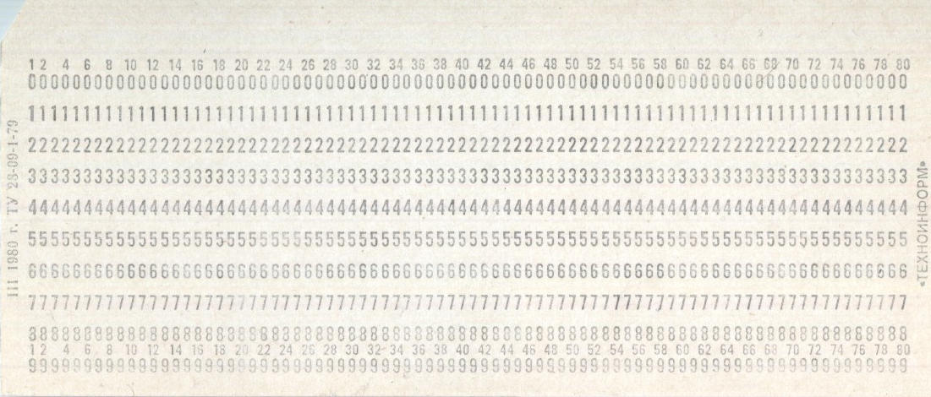
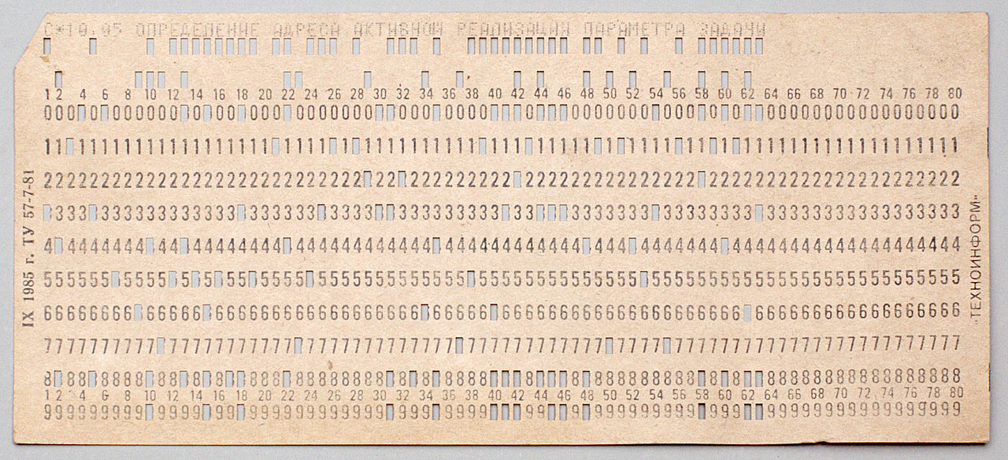
მე-20 საუკუნეში, მას შემდეგ რაც კომპიუტერები გამოიგონეს, ამ პერფობარათებმა მოდიფიკაცია განიცადეს და შემდეგი სახე მიიღეს. ეს პერფობარათები მეორე და მესამე თაობის კომპიტერებში გამოიყენებოდა

Slide 10
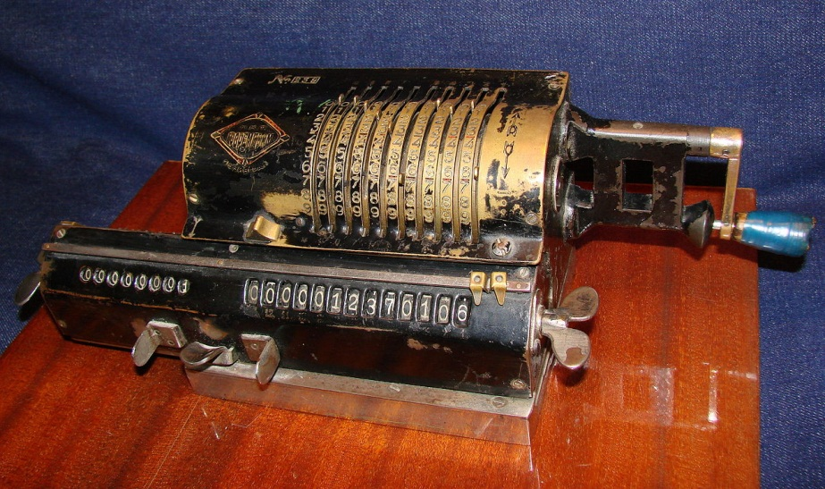
1820 წელს - ფრანგმა თომა დე კალმარმა არითმომეტრების პირველი სამრეწველო წარმოება დაიწყო.

Slide 11
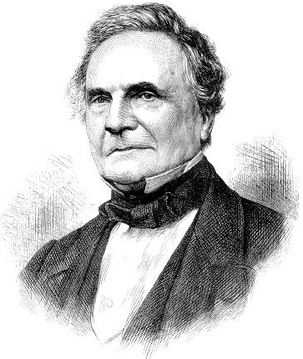
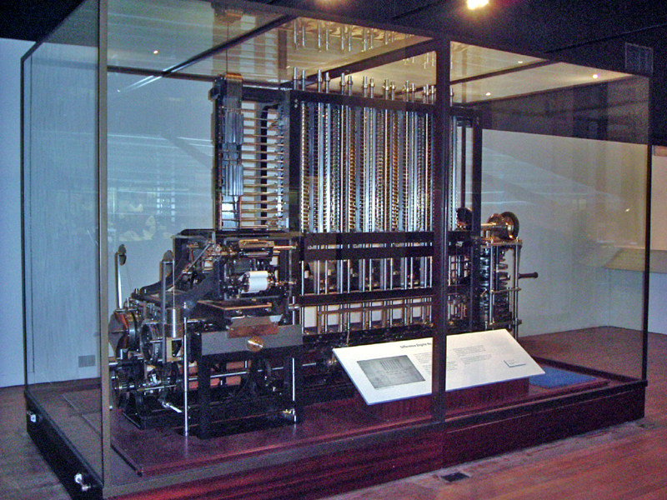
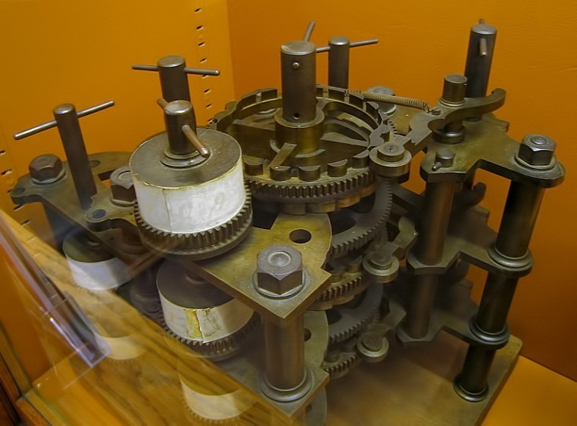
1822 წელს - ინგლისელმა მათემატიკოსმა და გამომგონებელმა ჩარზ ბებიჯიმ გამოიგონა, მაგრამ ვერ ააგო, პირველი სხვაობითი მანქანა (მათემატიკური ცხრილების ავტომატური ასაგები სპეციალური არითმომეტრი). მისი გარდაცვალების შემდეგ მისმა შვილმა ააგო ეს არითმომეტრი.

Slide 12
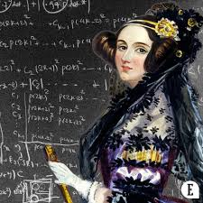
ადა ლავლეისი (1843)
დაიბადა 1815 წლის 10 დეკემბერს ლონდონში. იყო პოეტ ჯორჯ გორდონ ბაირონის და ანა იზაბელა ბაირონის ქალიშვილი. გარდაიცვალა 1852 წლის 27 ნოემბერს კიბოთი.
ადა ლავლეისი (ნამდვილი სახელი ავგუსტა ადა ბაირონი) იყო ინგლისელი მათემატიკოსი და მწერალი, რომელიც ძირითადად ცნობილია ჩარლზ ბებიჯის მიერ შექმნილ ანალიტიკურ მანქანაზე მუშაობით.
ადა ლავლეისი ითვლება კომპიუტერული პროგრამირების ერთ-ერთ პიონერად. მის მიერ შექმნილი ალგორითმი და მისი ხედვა კომპიუტერების გამოყენების შესახებ მნიშვნელოვანი იყო კომპიუტერული ტექნოლოგიების განვითარებისთვის.

Slide 13
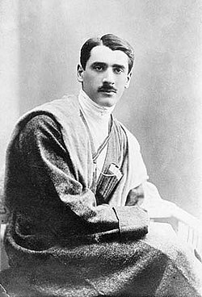
გიორგი ნიკოლოზის ძე ნიკოლაძე (1888 - 1931)
კალკულატორების შექმნაში თავისი წვლილი აქვს შეტანილი ქართველ მეცნიერს გიორგი ნიკოლაძეს. ყველა არითმომეტრი, რაც კი შექმნილა ქართველი მეცნიერის გიორგი ნიკოლაძის მოღვაწეობამდე, იყო მექანიკური. საფრანგეთში, სამეცნიერო მივლინებაში ყოფნის დროს, გიორგი ნიკოლაძემ შეისწავლა არსებული არითმომეტრები და გამოიგონა ახალი ტიპის ელექტრომთვლელი - "პირდაპირი გამრავლების ელექტრონული არითმომეტრი", რომელიც სხვა მანქანებისგან განსხვავდებოდა ელექტრული გამანაწილებლით. ეს სიახლე ამსუბექებდა ადამიანის ხელით მუშაობას. ამ გამოგონებით დაინტერესდნენ ევროპისა და ა.შ.შ-ს ფირმები.
სამწუხაროდ, მას არ დასცალდა დაეზუსტებინა არითმომეტრის მთლიანი კონსტრუქციის დოკუმენტაცია, რომლის გარეშეც, ამჟამად, მეტად რთულდება არითმომეტრის აგება.

Slide 14
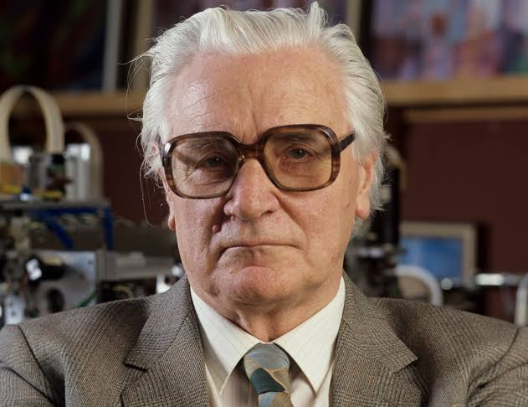
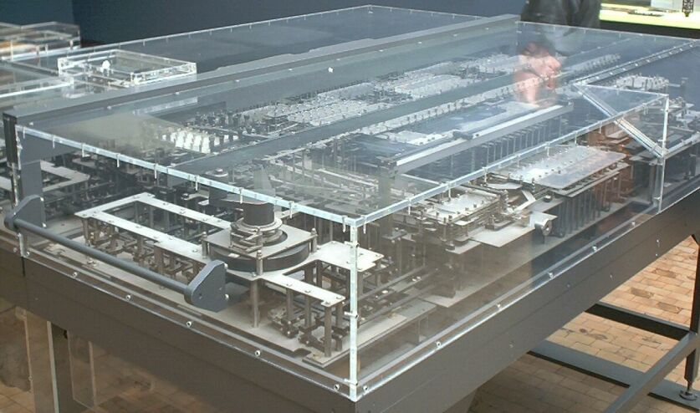
1938 წელს - გერმანელმა მეცნიერმა კონრად ცუზემ (1935 წელს დაამთავრა ბერლინის პოლიტექნიკური ინსტიტუტი) ააგო თავის პირველი მანქანა Z1. მის თანაავტორად აგრეთვე მოიხსენიებენ ჰელმუტ შრეიერს. ეს იყო მთლიანად მექანიკური პროგრამირებადი ციფრული მანქანა. მოდელი საცდელი იყო და პრაქტიკულ მუშაობაში არსად არ იქნა გამოყენებული. მისი აღდგენილი ვერსია ბერლინიში გერმანიის ტექნიკურ მუზეუმშია დაცული. იმავე წელს ცუზემ Z2 მანქანის შექმნაზე მუშაობა დაიწყო.

Slide 15
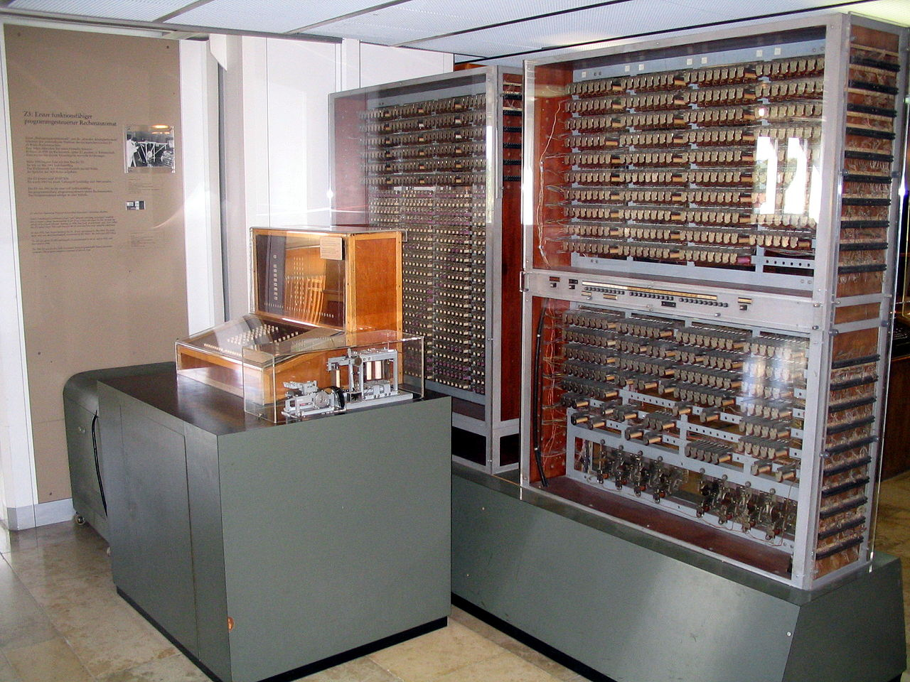
1941 წელს - კონრად ცუზემ პირველი გამომთვლელი მანქანა Z3 შექმნა, რომელსაც ყველა ის თვისება გააჩნდა, რაც თანამედროვე კომპიუტერს ახასიათებს

Slide 16
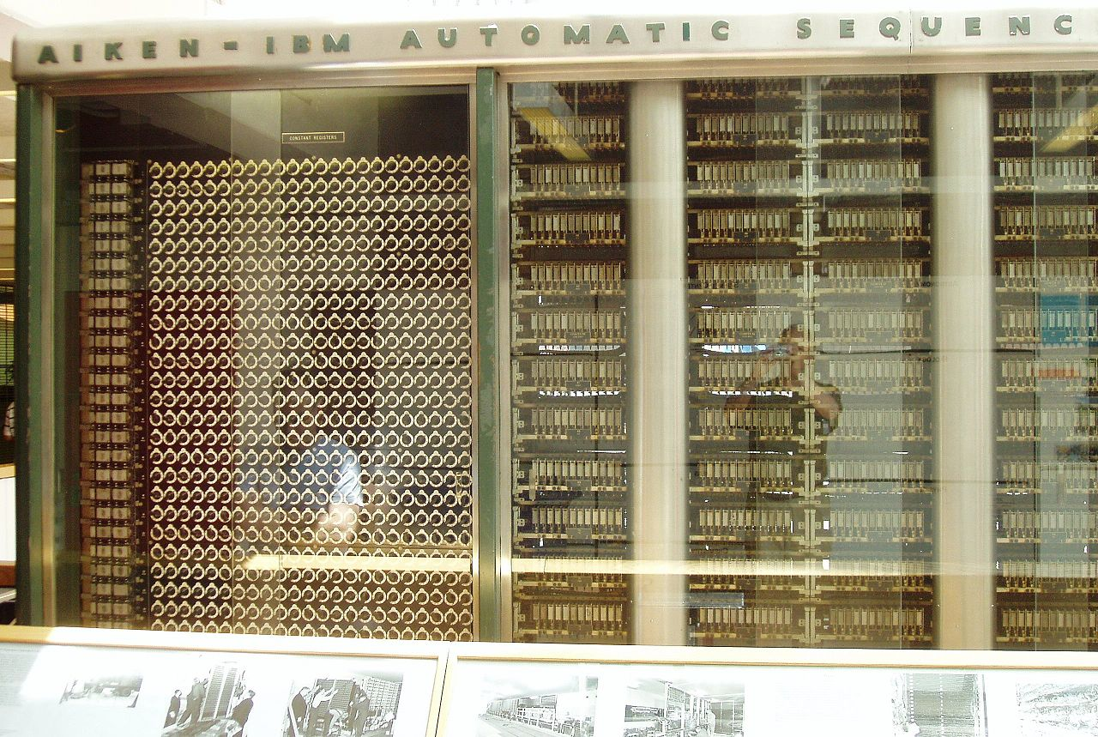
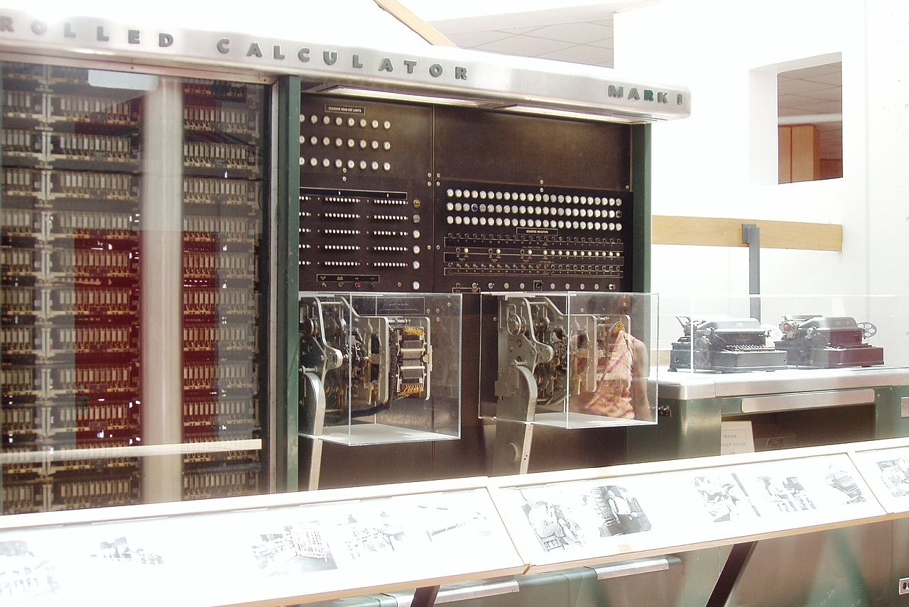
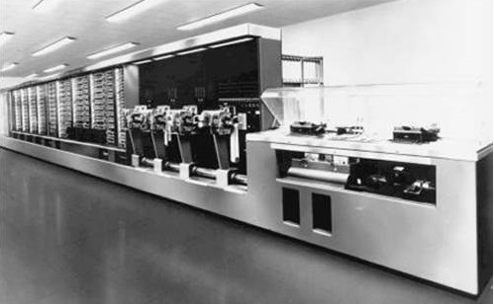
1943 წლის დასაწყისში - აშშ-ში აიგო პირველი ელექტრო-მექანიკური საანგარიშო მანქანა Mark-1, რომელიც სამხედრო-საზღვაო ფლოტის რთული ბალესტიკური გამოთვლებისათვის იყო განკუთვნილი. რომლის სიმაღლე 2,44 მ. ხოლო სიგრძე 16,17 მ. იყო.

Slide 17
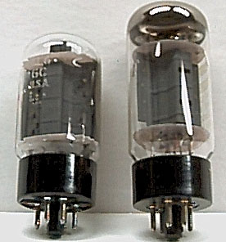
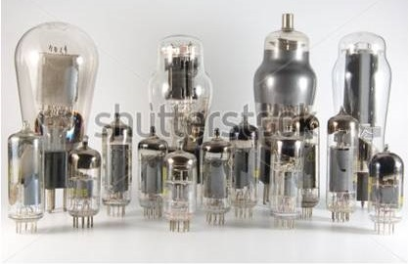
1943 წლის ბოლოს ამუშავდა ბრიტანული სპეციალური დანიშნულების გამომთვლელი მანქანა Colossus-ი. ეს მანქანა მუშაობდა ფაშისტური გერმანიის საიდუმლო კოდების გასაშიფრად. მასში ეს ნათურები იყო გამოყენებული. მსგავსი ნათურები იყო გამოყენებული პირველი თაობის კომპიუტერებში.

Slide 18
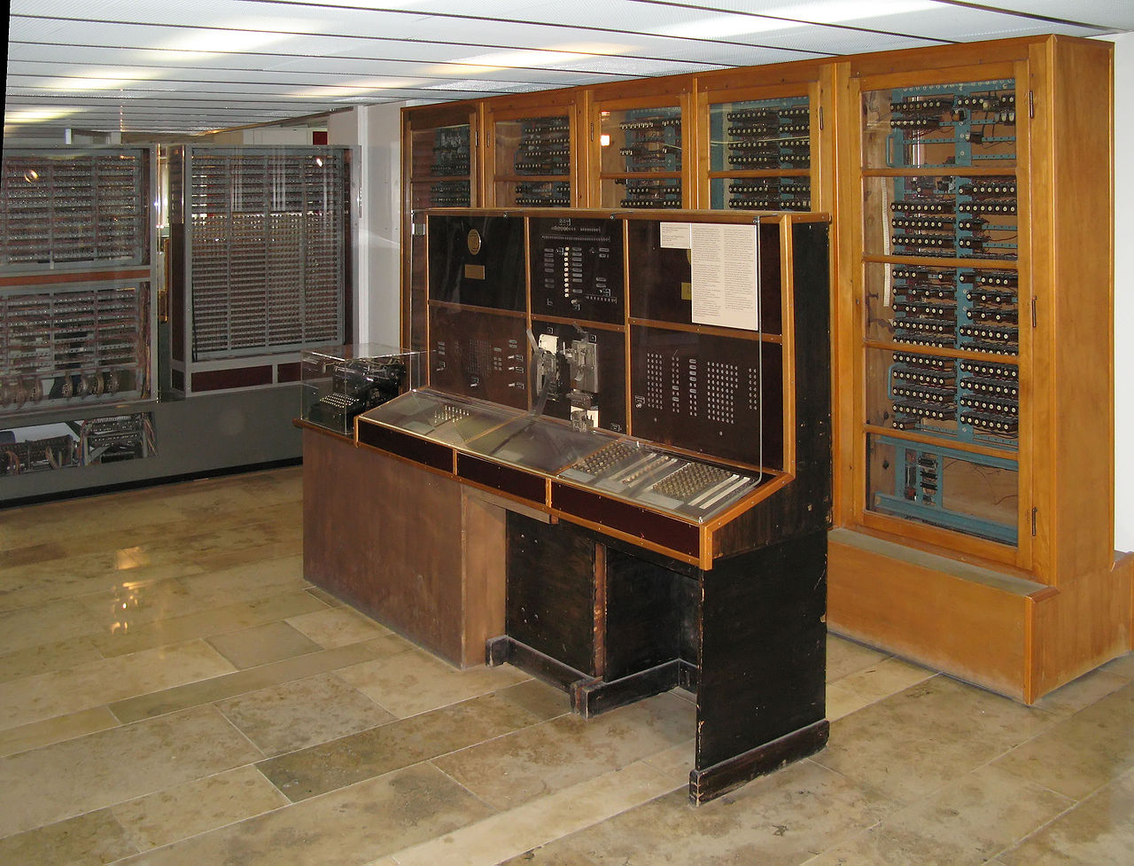
1944 წელს კონრად ცუზემ კიდევ უფრო სწრაფი კომპიუტერი Z4 და პირველი მაღალი დონის დაპროგრამების ენა დაამუშავა

Slide 19
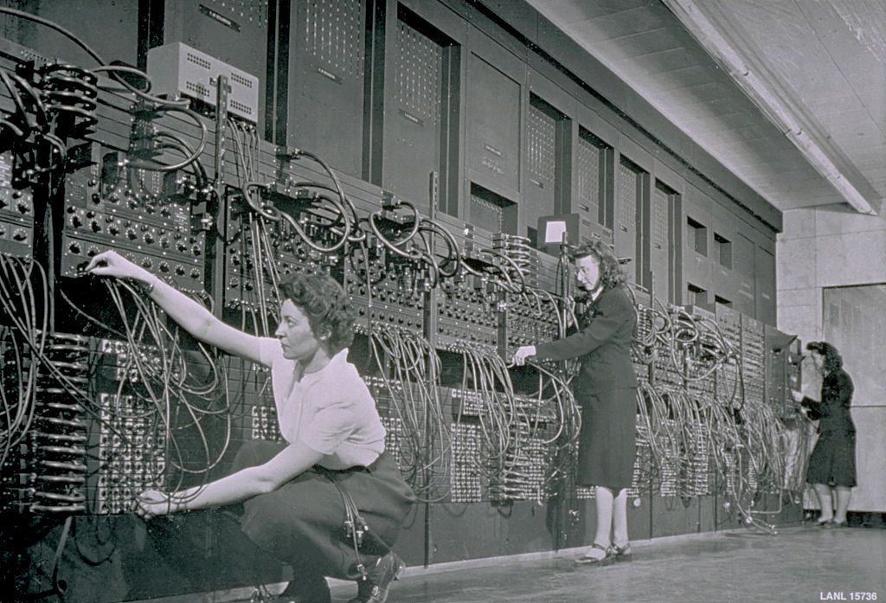
1946 წელს - შეიქმნა პირველი უნივერსალური ციფრული გამომთვლელი მანქანა - ENIAC.
ENIAC-ის შექმნას 200,000 სამუშაო საათი და 486,804.22 აშშ დოლარი დასჭირდა. საერთო ჯამში, კომპლექსი მოიცავდა 16 სხვადასხვა ტიპის 17,468 ვაკუუმური რადიონათურას, 7,200 სილიციუმის დიოდს, 1,500 რელეს, 70,000 რეზისტორს და 10,000 კონდენსატორს.
წონა: 30 ტონა. მეხსიერების მოცულობა: 20 რიცხვითი სიტყვა.
ენერგომოხმარება: 174 კვტ.
გამოთვლითი სიმძლავრე: 357 გამრავლება ან 5,000 შეკრება წამში.

Slide 20
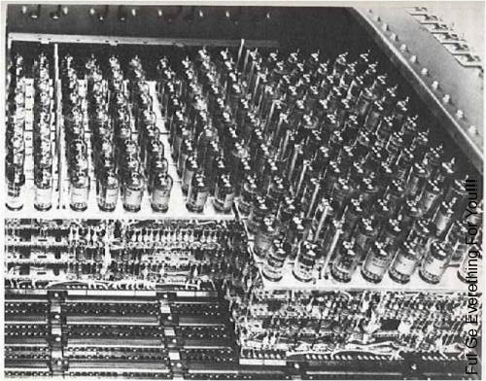
კომპიუტერები, მასში გამოყენებული ტექნოლოგიების მიხედვით იყოფა თაობებად; I თაობა 1951-1959 წლები, ამ პერიოდში კომპიუტერები აგებული იყო რადიოდეტალებზე და ელექტრონულ ვაკუმურ ნათურებზე. ოპერატიული დამახსოვრების მოწყობილობაში გამოიყენებოდა მაგნიტური დოლები, ხოლო ინფორმაციის დამახსოვრების მოწყობილობად გამოიყენებოდა მაგნიტურ ლენტზე დამაგროვებლები.

Slide 21
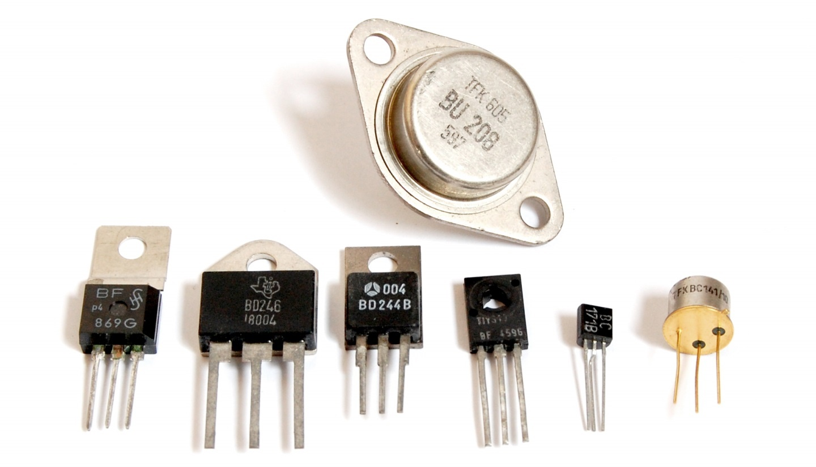
II თაობა 1959-1963 წლები, ამ პერიოდში კომპიუტერებში ვაკუმური ნათურების მაგივრად გამოიყენებოდა ტრანზისტორები. იგი იყო უფრო პატარა, სწრაფი, იაფი იყო, მოიხმარდა ნაკლებ ელექტრო ენერგიას და სითბოსაც ნაკლებს გამოყოფდა. ასეთ დეტალებზე აწყობილი კომპიუტერები უფრო სწრაფი და სანდო იყო, ვიდრე პირველი თაობის კომპიუტერი. 1957 წელს ამერიკულმა ფირმამ NCR-მა შექმნა პირველი კომპიუტერი ტრანზისტორებზე.

Slide 22
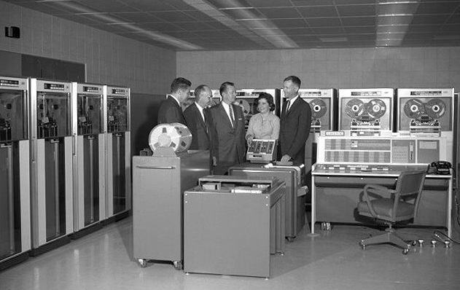
ვაკუუმური რადიონათურები შეიცვალა ტრანზისტორებით.
კომპიუტერები უფრო საიმედო, სწრაფი და მცირე ზომის გახდა.
მაგალითები: IBM 1401, IBM 7090.

Slide 23
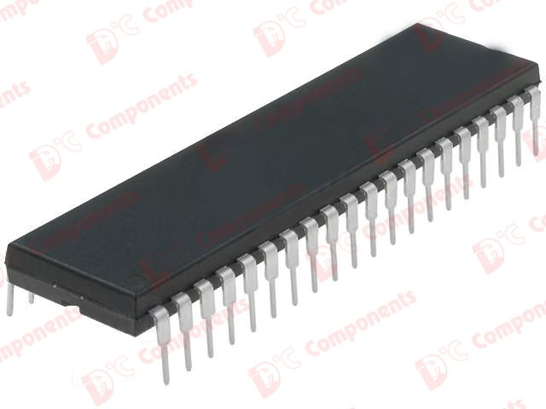
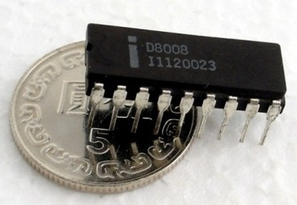
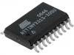
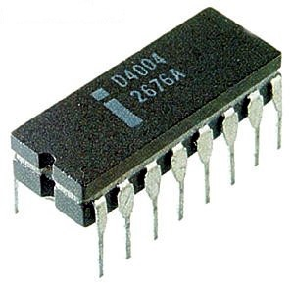
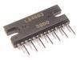
III თაობა 1963-1974 წლები. მესამე თაობის კომპიუტერის ლოგიკური სქემები სრულად აგებული იყო მცირე ინტეგრალურ სქემებზე – მიკროსქემებზე. რამაც კიდევ უფრო გააიაფა მისი ღირებულება და გაზარდა საიმედოობა და სწრაფქმედება.

Slide 24
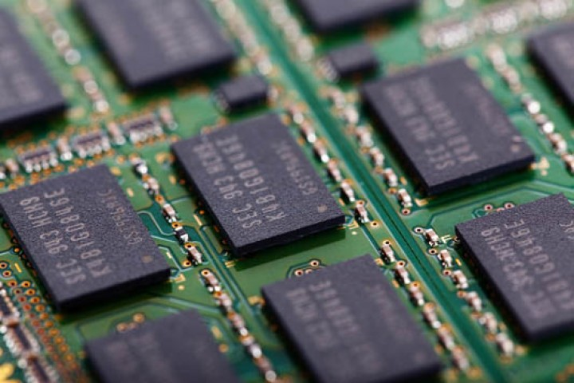
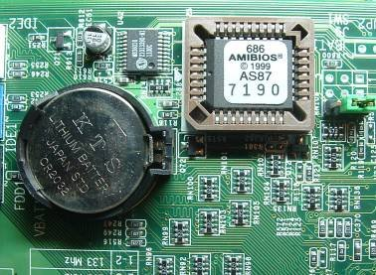
IV თაობა, 1974 წლიდან მოყოლებული კომპიუტერების აგება ინტეგრალურ მიკრო სქემებზეა დაფუძნებული

Slide 25
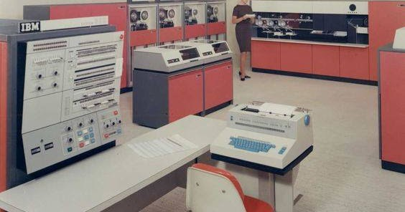
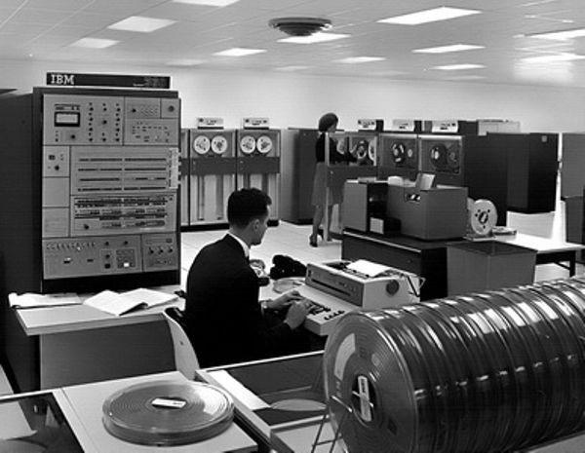
ტრანზისტორების ნაცვლად გამოიყენეს ინტეგრალური სქემები (IC).
გაჩნდა ოპერაციული სისტემები, მრავალამოცანიანობა.
მაგალითი: IBM 360.

Slide 26
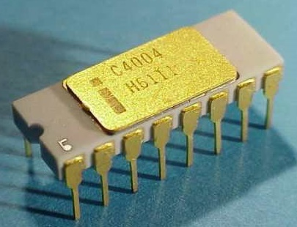
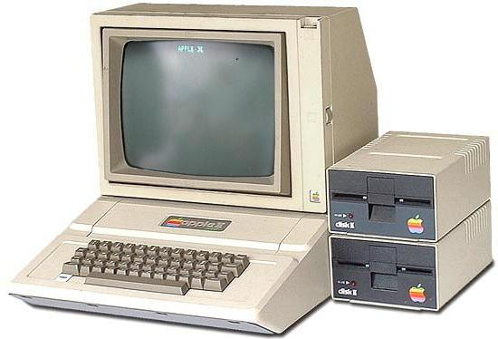
1974 წელს ინჟინერმა ტედ ჰოფმა Intel-ის კორპორაციაში შექმნა პირველი მიკროპროცესორი, სახელწოდებით
Intel 4004. ამ მიკროპროცესორმა საფუძველი ჩაუყარა ახალი თაობის კომპიუტერებს, რომლებიც უფრო სწრაფები და გონიერები გახადა
ასე გამოიყურებოდა Apple-ის პირველი პერსონალური კომპიუტერი

Slide 27
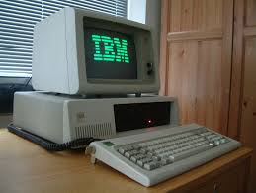
IBM PC, ანუ IBM-ის პერსონალური კომპიუტერი, იყო რევოლუციური მიკროკომპიუტერი, რომელიც IBM-მა გამოუშვა 1981 წლის 12 აგვისტოს, რითაც აღნიშნა IBM-ის შესვლა პერსონალური კომპიუტერების ბაზარზე. მისი წარმატება განპირობებული იყო მისი ღია არქიტექტურით, ისეთი მზა კომპონენტების გამოყენებით, როგორიცაა Intel 8088 პროცესორი და Microsoft-ის MS-DOS ოპერაციული სისტემა, და მისი მნიშვნელოვანი გავლენით კორპორატიულ სამყაროზე, რომელმაც სტანდარტიზაცია გაუკეთა „IBM PC-თან თავსებად“ კომპიუტერულ ბაზარს და რევოლუცია მოახდინა საოფისე კომპიუტერების სფეროში.

Slide 28
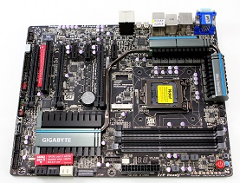
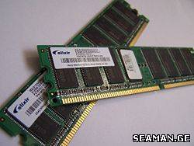
ხოლო V თაობა, 1985 წლიდან მოყოლებული კომპიუტერების აგება დიდ ინტეგრალურ სქემებზეა დაფუძნებული

Slide 29
თანამედროვე და მომავალი
ხელოვნური ინტელექტი (AI);
ნეირომორფული სისტემები;
კვანტური კომპიუტერები;
კომპიუტერები შეძლებენ:
ბუნებრივი ენების დამუშავებას;
თვითსწავლის უნარს;
სუპერსწრაფ გამოთვლებს.

Slide 30
გმადლობთ ყურადღებისათვის!

